Slide 1
우수 학습 공동체
알고리즘
전화번호 : 010-4082-8382
이메일 : ghkdtkden93@naver.com
리더 : 황 상 두

Slide 2
1
기본 소개
2
목표 및 학습내용
목차
3
운영 노하우
4
활동 후기
5
운영 개선 사항
6
활동 사진

Slide 3



기본 소개
1
팀원 소개
황상두 (리더)
컴퓨터공학과 13학번 4학년 재학
김창환
컴퓨터공학과 13학번 3학년 재학
오창선
컴퓨터공학과 13학번 3학년 재학

Slide 4

기본 소개
2
학습과목(알고리즘)
최근 알고리즘 면접 테스트 증가
알고리즘 = 프로그래머의 개인기
전공과목 학습능력 향상에 도움
정보처리기사 시험에 나오는 필수과목

Slide 5
기본 소개
3
알고리즘 사이트 소개
1. 백준 알고리즘 - 가장 유명한 알고리즘 사이트로 쉬운 문제부터 어려운 문제까지 문제가 다양함
2. 알고스팟 - 알고리즘뿐만 아니라 각종 프로그래밍 정보가 많은 사이트 - 관련 서적도 있음.
3. 한국정보올림피아드 - 올림피아드 대회에 나온 문제를 나열한 사이트
4. 프로그래머스 - 초보자들에게 도움되는 사이트

Slide 6
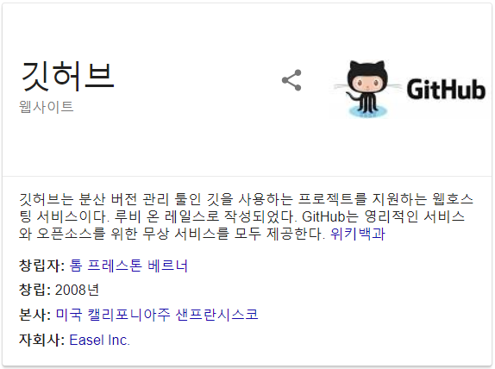
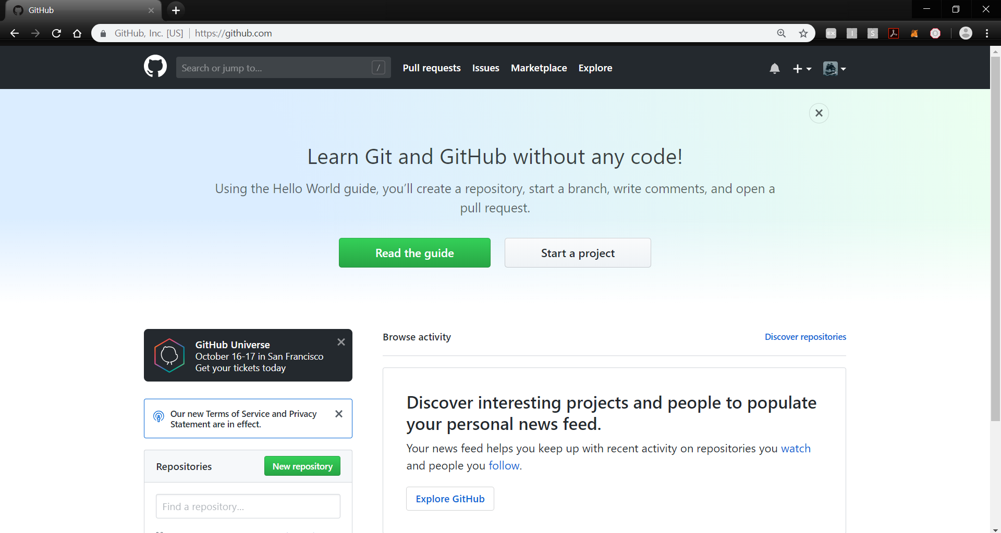
기본 소개
4
https://github.com
Git의 기본 개념
Git으로 파일을 관리하면, 업데이트 이력이 Git에 저장.
매번 백업용 파일 복사본을 만들 필요가 없으니까 엄청 편하고 깔끔.
# 저장소
Git은 원격 저장소, 로컬 저장소를 제공.
원격 저장소(Remote Repository)
파일이 원격 저장소 전용 서버에서 관리되며 여러 사람이 함께 공유하기 위한 저장소.
로컬 저장소(Local Repository)
네 PC에 파일이 저장되는 개인 전용 저장소.
평소에는 내 PC의 로컬 저장소에서 작업하다가 작업한 내용을 공개하고 싶을 때에 원격 저장소에 업로드.
또한, 원격 저장소에서 다른 사람이 작업한 파일을 로컬 저장소로 가져올 수도 있음.

Slide 7
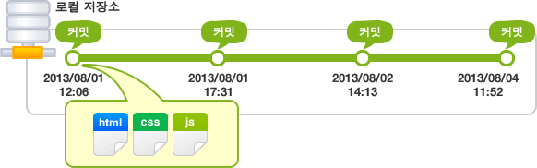
기본 소개
5
# 커밋
변경을 기록하기 위하여 커밋을 함.
파일 및 폴더의 추가/변경 사항을 저장소에 기록하려면 '커밋'이란 버튼을 눌러줌.
커밋 버튼을 누르면 이전 커밋 상태 ~ 현재 상태 까지의 변경 이력이 기록된 커밋(혹은 리비전) 생성.
시간순으로 저장.
Git 권장 메시지 형식
1번째 줄 : 커밋 내의 변경 내용을 요약
2번째 줄 : 빈 칸
3번째 줄 : 변경한 이유
# 작업 트리(Work tree) & 인덱스(Index)
Git 에서 폴더를 '작업 트리'(Work Tree)라고 함.
커밋을 실행하기 전의 저장소와 작업 트리 사이에 존재하는 공간을 '인덱스 '라고 함.

Slide 8
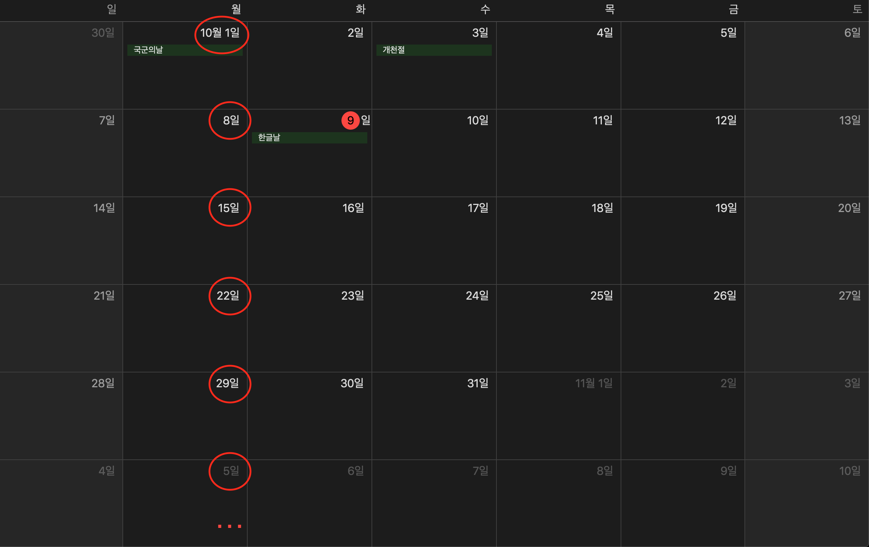
기본 소개
6
활동 기간 및 장소
시간 : 매주 월요일 17 : 30
장소 : 강남대학교 이공관 312호
주 1회

Slide 9
목표 및 성과
7
목표
협업시스템의 일종인 github 경험
문제해결능력 향상
각종 알고리즘 면접 준비에 도움
정보처리기사 및 전공 수업에 간접적인 도움
Notes:
1.영화는 산업적 가능성을 가진 매체임과 동시에 대중의 인식변화를 이끌어 내는 영향력을 발휘하기도 한다. 도가니(2011) 이후 참여적인 관객성을 통해 사회약자를 위한 ‘ 도가니법’이 제정될 수 있었다. 이를 통해 알 수 있는 것은 영화가 대중을 움직이는 큰 힘을 가진 매체라는 사실이며 더 나아가 사회변화에도 직접적으로 기여할 수 있다는 것이다.
2. 2017년에 들어와서야 영화진흥위원회에서 문제인식을 하기 시작하였다.
3. 시나리오 작가조합을 제외한 여성비율이 굉장히 낮다.
4. 여성이 크레딧의 첫 번째 혹은 두 번째에 나오는 경우가 극히 낮다.
5. 여성이 영화에 나오더라도, ~여친, ~엄마, 등 한정적인 이미지로밖에 소비가 되지 않는다.

Slide 10
목표 및 학습내용
8
학습내용 요약
주차 | 내용
1주차 | 알고리즘이 집 설계도라고 할 때 집 재료에 해당하는 자료구조에 대하여 공부하였습니다.
2주차 | 알고리즘에서 3번째로 많이 나오며 최단 경로 알고리즘에 응용되어 사용되는 탐욕 알고리즘에 대하여 공부하였습니다.
3주차 | 정보검색 시 빠르게 탐색할 때 가장 빠르게 탐색 가능한 알고리즘인 이진 탐색에 대하여 공부하였습니다.
4주차
5주차
6주차

Slide 11
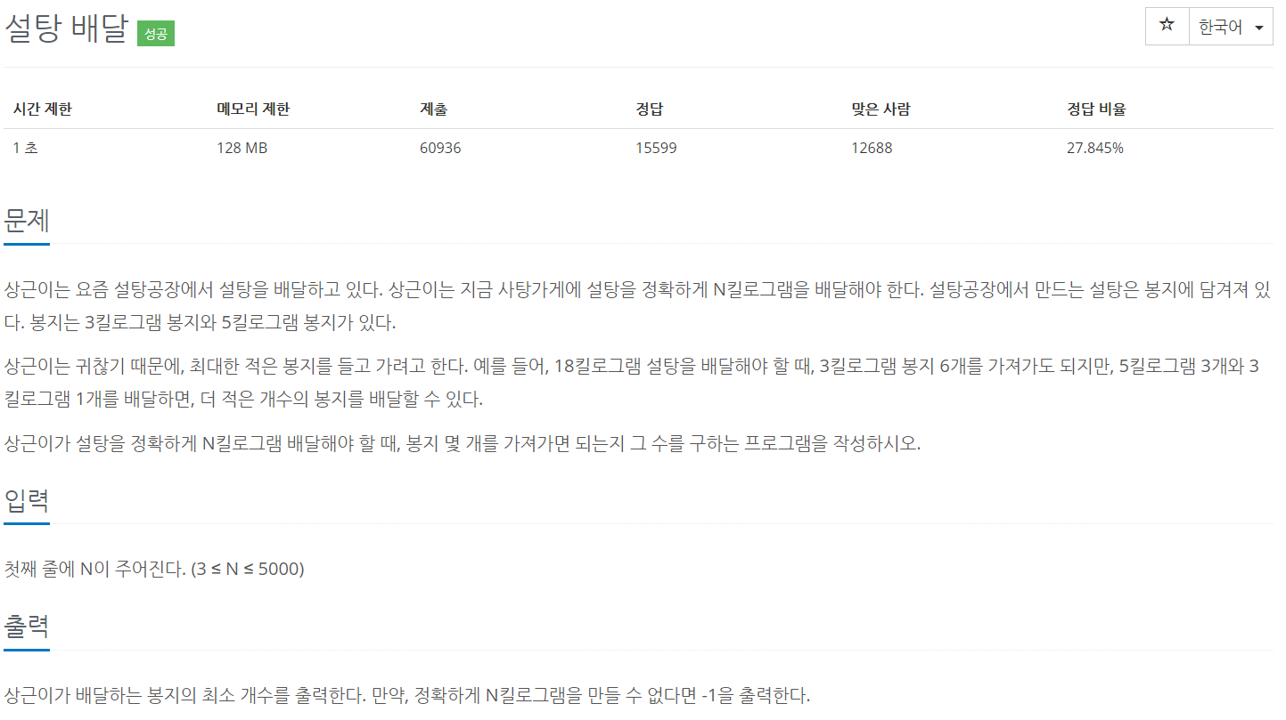
알고리즘 해결 예시 (1)
9
백준 알고리즘 - No.2839 설탕 배달 문제
문제 이해
N kg (3 ≤ N ≤ 5000) 을 입력 받게 되고, 입력 받은 N은 3 또는 5로 완전히 나누어
떨어져야 합니다. 만약 3과 5로 N을 정확히 나눌 수 없다면
-1을 출력하게 만들어야 합니다.
문제 해결
5kg과 3kg으로 최소한의 봉지 개수를 만들어야 하므로, 처음에 입력받은 N을 5로
나누게 되면 나머지가 총 5개의 경우로 나뉘게 되고,
나머지가 0을 제외한 경우들은 3의 배수가 되도록 5를 덜 나눠줘야 합니다.

Slide 12
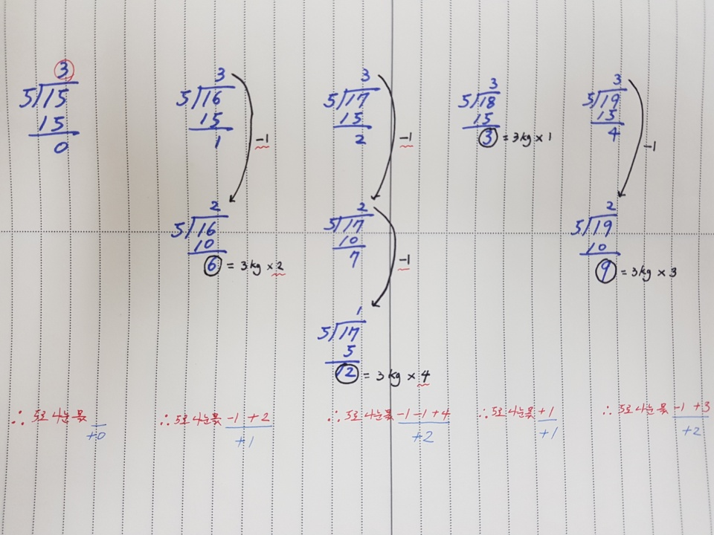
알고리즘 해결 예시 (1)
10
백준 알고리즘 - No.2839 설탕 배달 문제
프로그램 구현(C)
나머지가 0일 경우 (ex. 15 ÷ 3)
총 봉지 = 5로 나눈 몫 + 0
나머지가 1일 경우 (ex. 16 ÷ 3)
총 봉지 = (5로 나눈 몫 - 1) + 나머지 6
​ = (5로 나눈 몫 - 1) + (3 kg 봉지 * 2)
​ = 5로 나눈 몫 + 1
​
나머지가 2일 경우 (ex. 17 ÷ 3)
총 봉지 = (5로 나눈 몫 - 2) + 나머지 12
​ = (5로 나눈 몫 - 2) + (3 kg 봉지 * 4)
​ = 5로 나눈 몫 + 2
나머지가 3일 경우 (ex. 18 ÷ 3)
총 봉지 = (5로 나눈 몫) + 나머지 3
​ = (5로 나눈 몫) + (3 kg 봉지 * 1)
​ = 5로 나눈 몫 + 1
나머지가 4일 경우 (ex. 19 ÷ 3)
총 봉지 = (5로 나눈 몫 - 1) + 나머지 9
​ = (5로 나눈 몫 - 1) + (3 kg 봉지 * 3)
​ = 5로 나눈 몫 + 2
문제 해결
#include <stdio.h>
​
int main() {
int n;
scanf_s("%d", &n);
​
int quo5 = n / 5; // 5로 나눈 몫
int rem5 = n % 5; // 5로 나눈 나머지
int total = 0;
​
if (n < 3 || n > 5000 || n == 4 || n == 7) {
printf("-1\n");
}
else {
if (rem5 == 0) {
total = quo5;
printf("%d\n", total);
}
if (rem5 == 1) {
total = quo5 + 1;
printf("%d\n", total);
}
else if (rem5 == 2) {
total = quo5 + 2;
printf("%d\n", total);
}
else if (rem5 == 3) {
total = quo5 + 1;
printf("%d\n", total);
}
else if (rem5 == 4) {
total = quo5 + 2;
printf("%d\n", total);
}
}
}

Slide 13

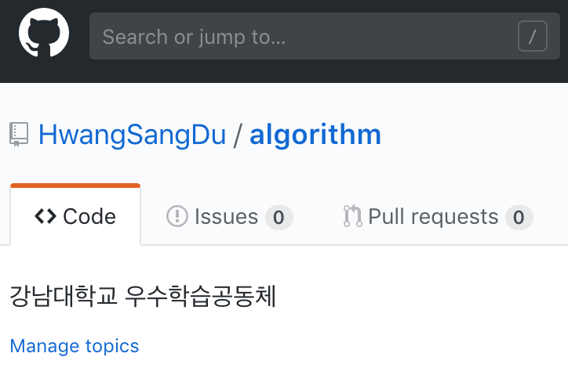
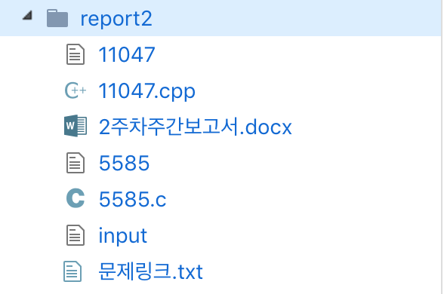
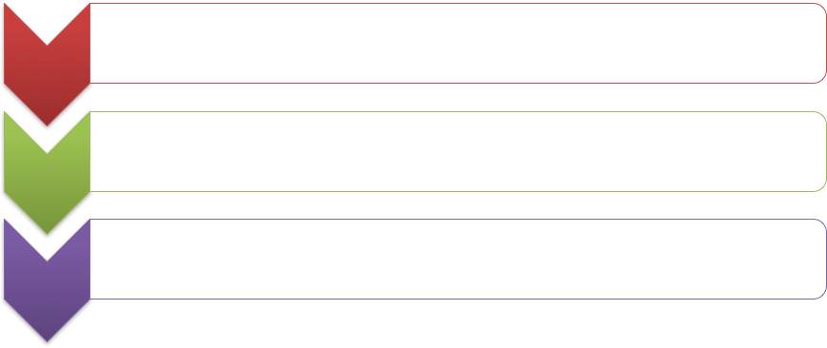
운영 노하우
11
협업 시스템 활용
협업 시스템 github 사용
개발자 간에도 협업이 필요
버전 관리 및 파일 관리 용이
깃허브 입문 사이트
Notes:
외적적요인 제거!!!

Slide 14
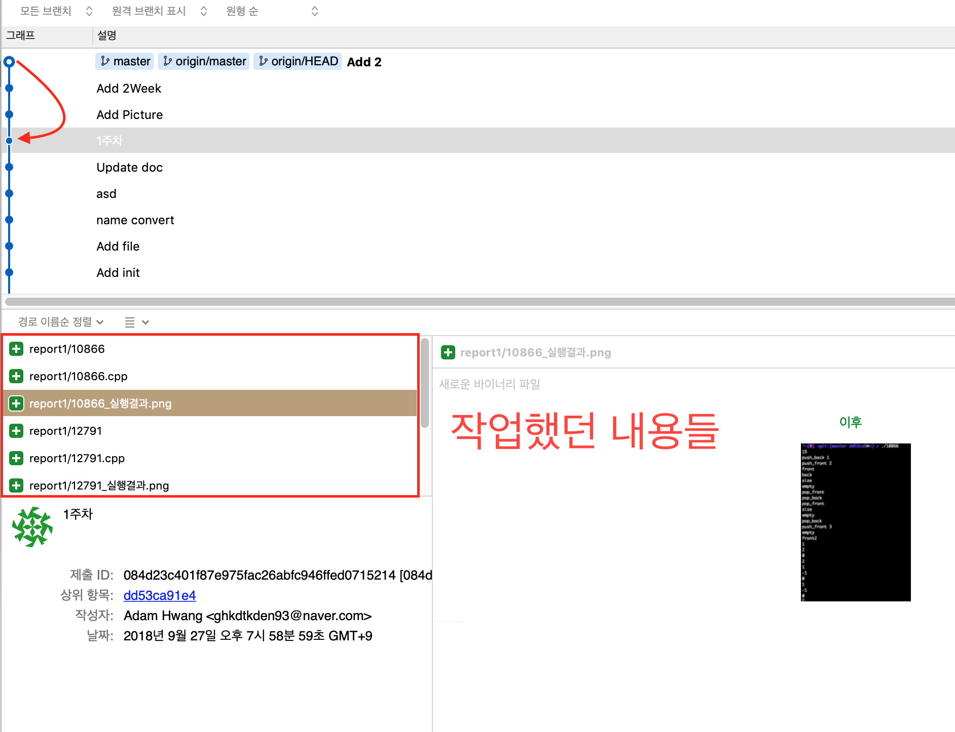

운영 노하우
12
github 보조 tools
sourceTree 원하는 시점으로 복구 가능
SourceTree Download link
Notes:
외적적요인 제거!!!

Slide 15
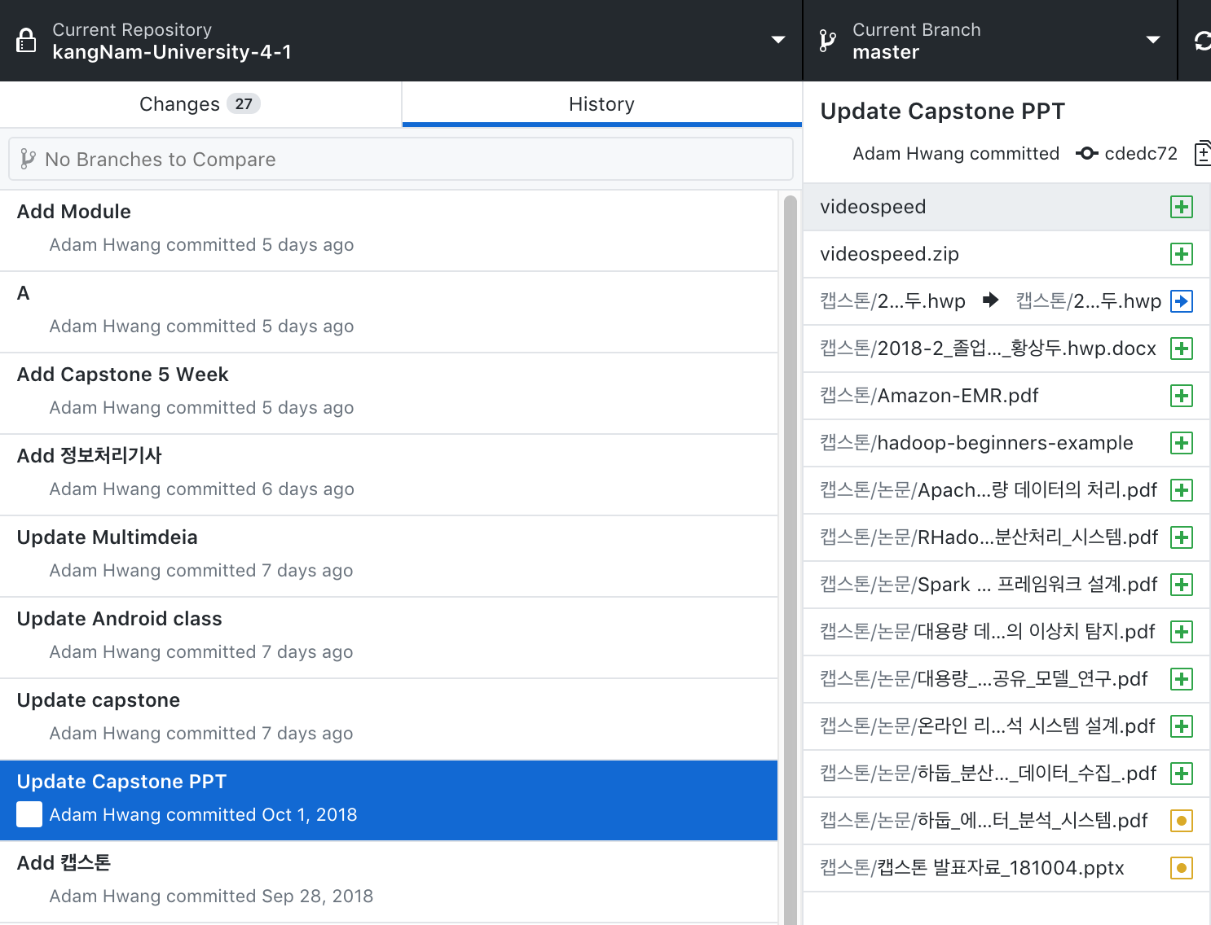

운영 노하우
13
github 보조 tools
gitDesktop 깃허브를 GUI로 관리가능하게 해줌
gitDesktop Download Link
Notes:
외적적요인 제거!!!

Slide 16
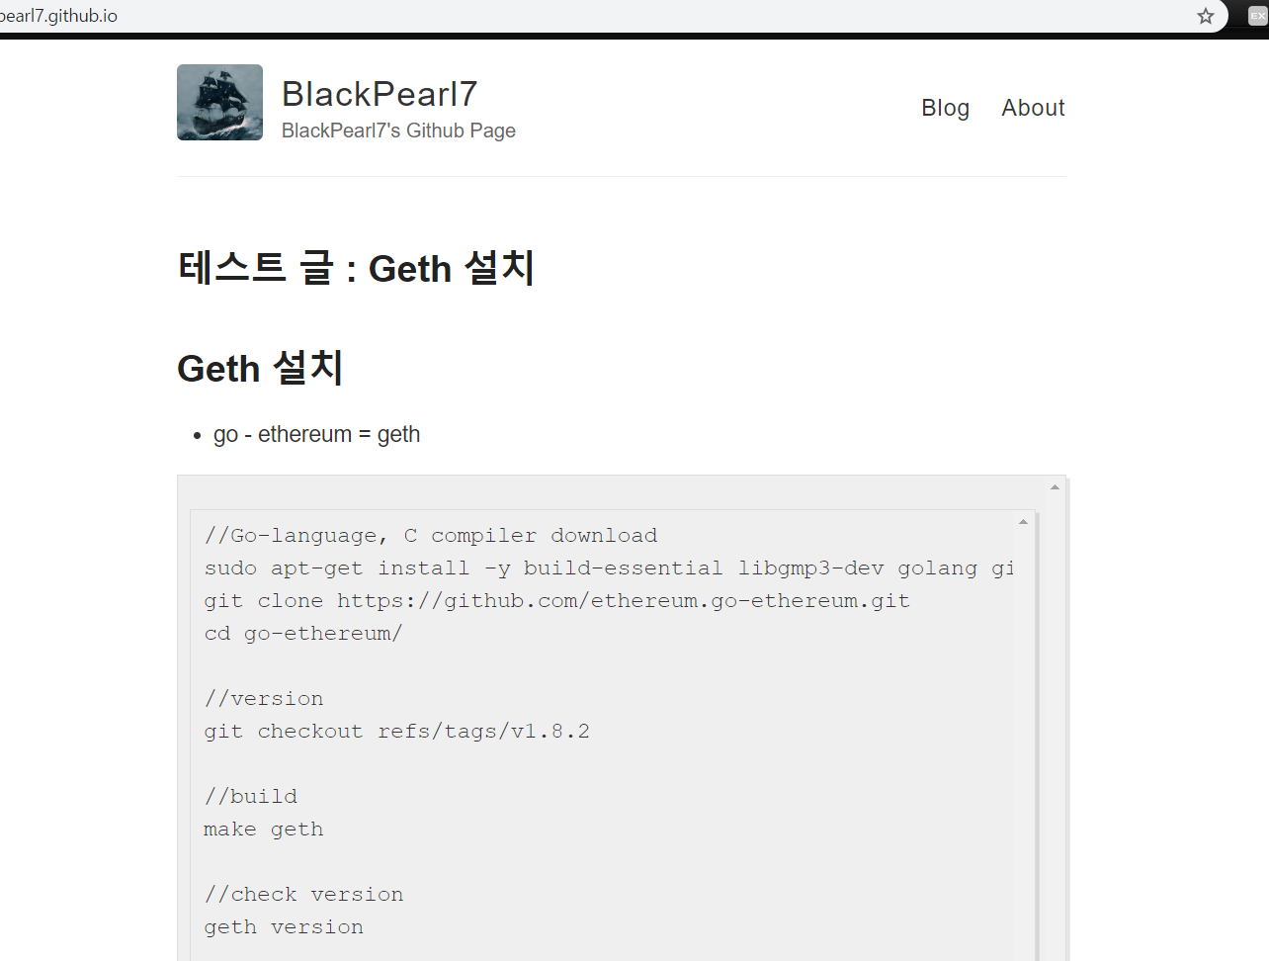
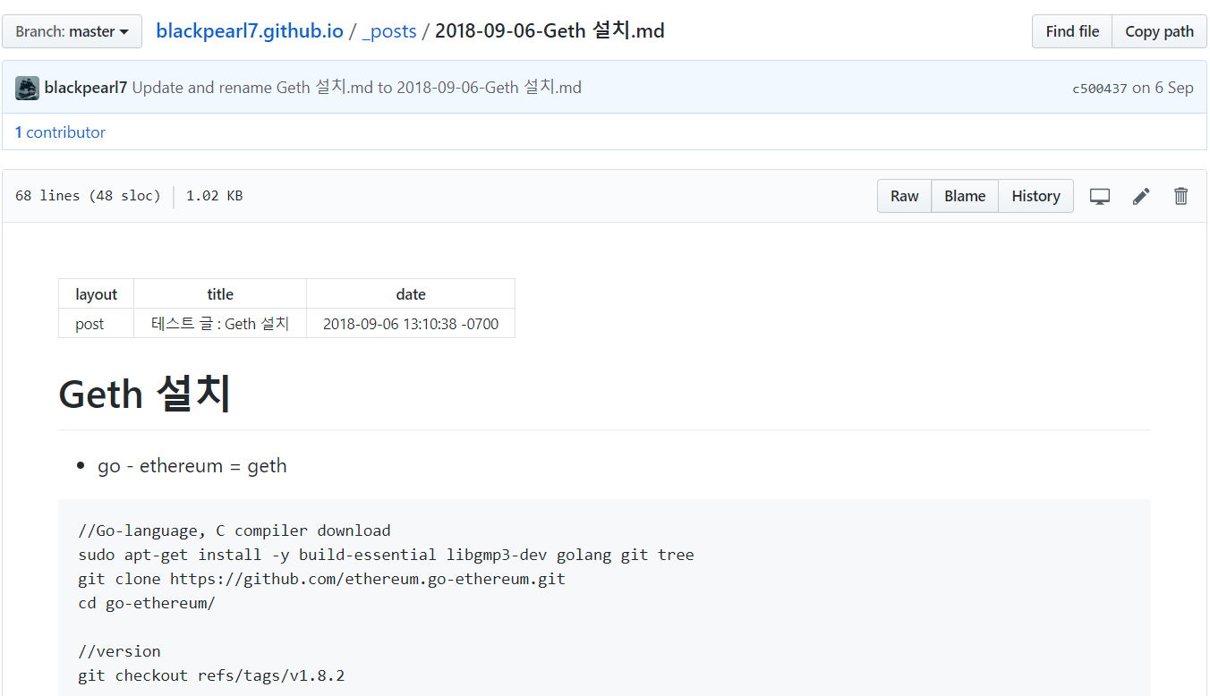
운영 노하우
14
부록 : Github 블로그
네이버 블로그 처럼 Github에서도 블로그를 이용 가능. 전공 내용이나 관련된 IT 기술에 대한 포스트를 할 때 유용함.
Notes:
외적적요인 제거!!!

Slide 17



운영 노하우
15
환경
개발 도구
문서 관리

Slide 18
운영개선 사항
16
우수학습공동체 모집 공지를 늦게 올려준 점 (일반 학습공동체랑 같이 모집했으면 좋겠음.)
알고리즘 문제 선정 시 소통이 부족했던 점
(고학번이다 보니 강의 시간이 다르고 각자 하는 것이 많아서 시간을 맞추기 어려움)
개개인 성적기준이 아닌 다양한 기준으로 선발했으면 좋겠음.

Slide 19
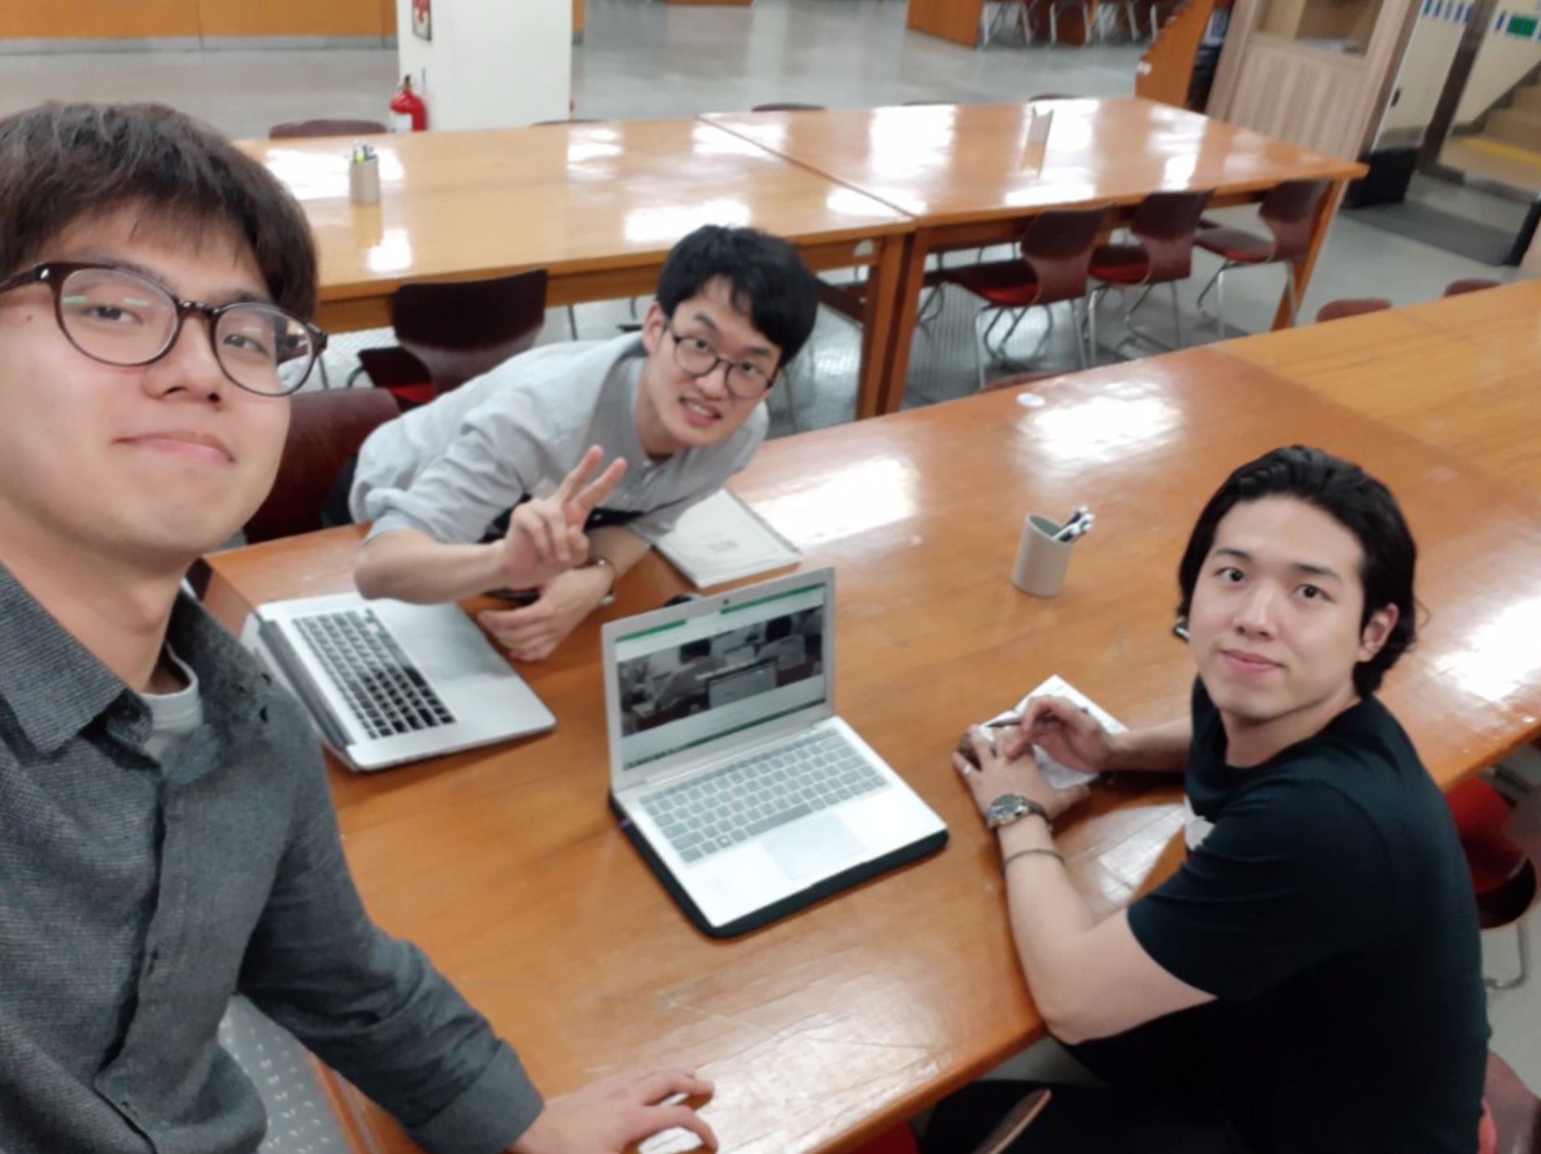
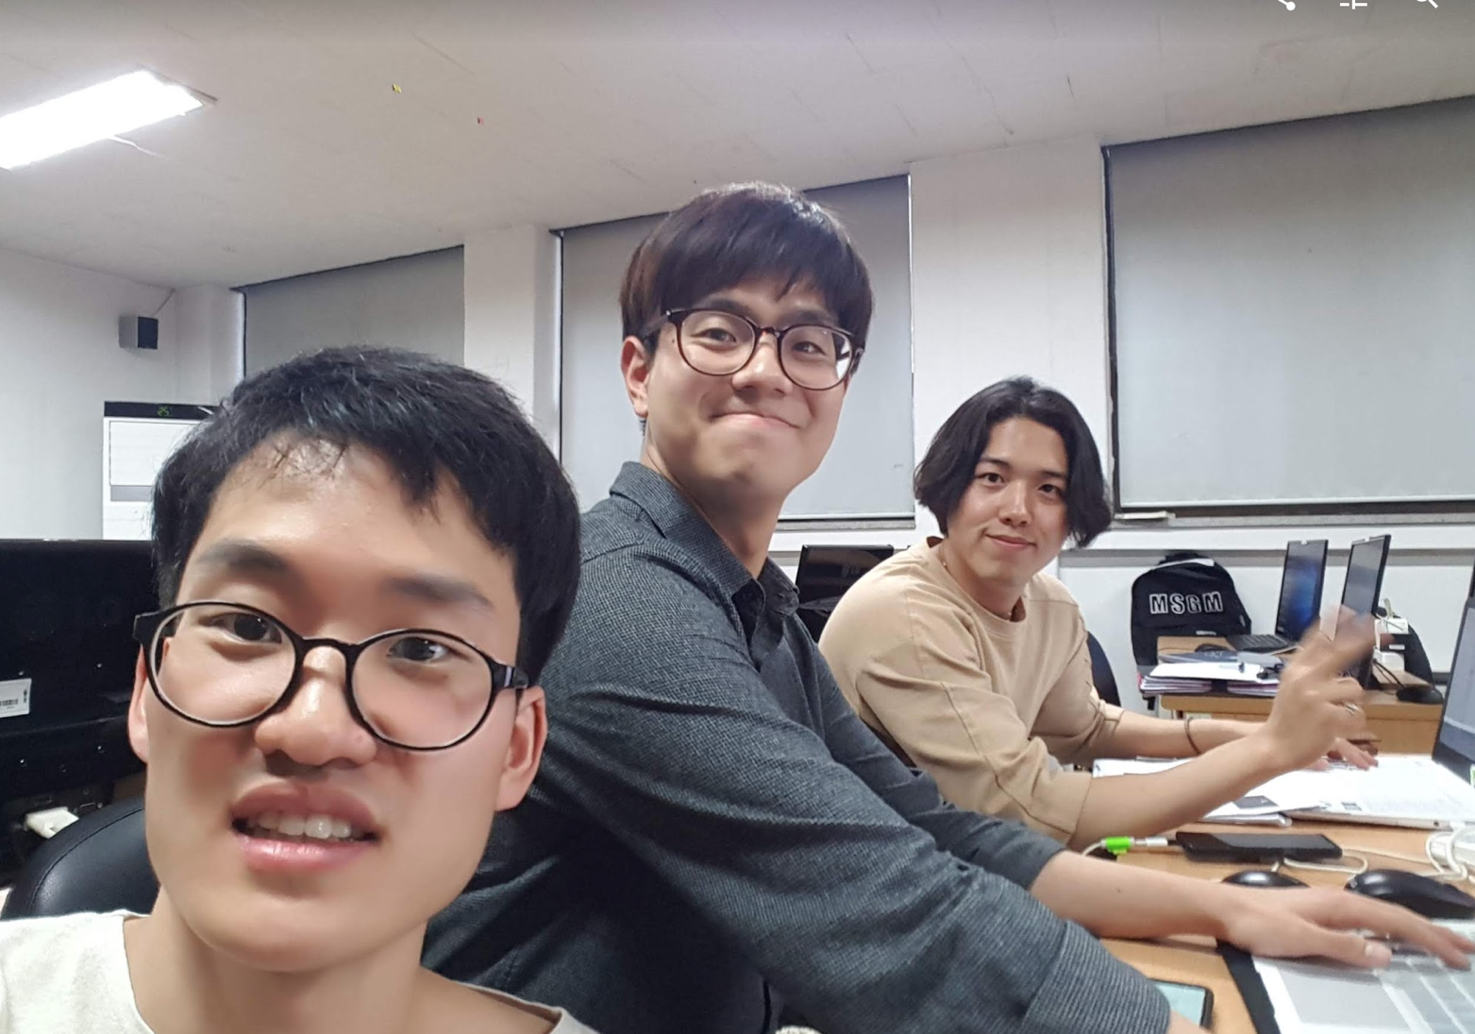
활동 사진
17
1회차 모임 사진 18.10.1
2회차 모임 사진 18.10.8

Slide 20
THANK YOU

